Slide 1
التحولات الاقتصادية والمالية والاجتماعية والفكرية في العالم الرأسمالي خلال القرن 19م
الأولى باكالوريا | التاريخ
الإشكالية: ما مظاهر التحولات الاقتصادية والمالية التي عرفها العالم الرأسمالي خلال القرن 19م؟ وما العوامل المفسّرة لها؟ وما أبرز انعكاساتها الاجتماعية والفكرية؟

Slide 2
مدخل
”
قرن البخار والصلب… وولادة عالم جديد
شكلت أوروبا الغربية مهد النظام الرأسمالي الذي انتقل إلى الولايات المتحدة واليابان

Slide 3

القرن 19: محرك التحولات العالمية
من بطاقات الأستاذ المصوّرة

Slide 4
أربعة مسارات للتحول
مالية
2
اقتصادية
1
أبناك، أسهم، بورصات
صناعة، فلاحة، تجارة
فكرية
4
اجتماعية
3
اشتراكية ونقابات
ديموغرافيا وطبقات جديدة

Slide 5

شرارة التحول: آليات النظام الرأسمالي
من بطاقات الأستاذ المصوّرة

Slide 6
مقدمة:
شكلت أوروبا الغربية مهد النظام الرأسمالي الذي انتقل إلى الولايات المتحدة الأمريكية واليابان.

Slide 7
• ما هي التحولات الاقتصادية والمالية بالعالم الرأسمالي والعوامل المعززة للرأسمالية خلال القرن 19م؟

Slide 8
المحور الأول: مظاهر التحول الاقتصادي
1

Slide 9
ثلاث ثورات صناعية
النتيجة
الثانية
الأولى
صناعات تجهيزية
الكهرباء والنفط
الفحم والبخار
ميكانيك وفولاذ وكيماويات
الفولاذ والكيمياء والسيارات
النسيج والسكك الحديدية

Slide 10
أربعة مجالات تتحول
الفلاحة
الصناعة
🌾
🏭
مكننة، أسمدة، دورة زراعية، تسويق
طاقة ومعادن ومراكز صناعية (منشستر)
المال
التجارة
🏦
🛒
أبناك تستثمر، أسهم، بورصات
تبادل حر، متاجر كبرى، إشهار

Slide 11

وقود المحرك: ثورة الصناعة والفلاحة
من بطاقات الأستاذ المصوّرة

Slide 12
I. مظاهر وعوامل التحول الاقتصادية المعززة للرأسمالية
1- مظاهر التحول الاقتصادي
أ- في المجال الصناعي: تطور الإنتاج الصناعي
• عرف القرن 19م ثلاث ثورات صناعية طورت بشكل تدريجي قطاع الطاقة (الفحم - الكهرباء - النفط) وقطاع الصناعات

Slide 13
الاستهلاكية (النسيج، السيارات) ثم قطاع الصناعات التجهيزية (الصناعات الميكانيكية، صناعات الفولاذ والصناعات الكيماوية).
• سجل القرن 19م تزايدا واضحا في إنتاج الطاقة والمعادن مما طور الصناعة.

Slide 14
• ازدياد مساهمة الدول الأوروبية في الإنتاج الصناعي العالمي وازدياد مساهمة الصناعة في الناتج الداخلي الخام للدول الرأسمالية.
• ظهرت بأوروبا مراكز صناعية ومدن كبرى بالقرب من المناجم والموانئ ومصادر الطاقة (مدينة منشستر).

Slide 15
• تنظيم عملية الإنتاج داخل الوحدة الصناعية.
ب- في المجال الفلاحي
حصل تطور هام بالمجال الفلاحي بفعل:
• تدبير المياه وتطوير تقنيات الري (السدود، القنوات).

Slide 16
• استعمال الأسمدة الكيماوية.
• اعتماد المكننة.
• استعمال تقنيات فلاحية جديدة (التهجين، قوانين ماندل).

Slide 17
• التخلي عن نظام استراحة الأرض في مقابل الدورة الزراعية.
• صارت الفلاحة تسويقية.

Slide 18
• اعتماد التنظيم الرأسمالي في الفلاحة والارتباط بالسوق والصناعة.
ج- في المجال التجاري
• حدوث رواج تجاري مهم للتجارة الخارجية.

Slide 19
• اعتماد نظام التبادل الحر.
• أصبحت العلاقات بين البلدان الرأسمالية نفعية أي الأطراف تخدم المركز.
• ظهور متاجر كبرى عصرية.

Slide 20
• حدوث رواج كبير للتجارة الداخلية.
• اعتمدت المبادلات التجارية طرقا وأساليب عصرية جديدة كالأسعار المحددة والماركات المسجلة والإشهار.
• تطور التجارة البعيدة المدى.

Slide 21
د- في المجال المالي
زادت أهمية الأبناك وتحولت وظيفتها من الادخار إلى الاستثمار وظهرت شركات الأسهم المجهولة الاسم فسهلت الاستثمار وزاد تأثير البورصات وشركات التملك الهولدينغ فتحولت الرأسمالية تدريجيا من رأسمالية صناعية إلى رأسمالية مالية.

Slide 22
المحور الثاني: العوامل المفسّرة
2

Slide 23
لماذا تقوّت الرأسمالية؟
التنظيم
2
العلم والتقنية
1
العرض والطلب والمنافسة
الكيمياء، بيسمر، قاطرة ستيفنسن
فاعلون جدد
4
المواصلات
3
شركات مساهمة، عائلات، أبناك
سكك، بواخر، قنوات بحرية

Slide 24
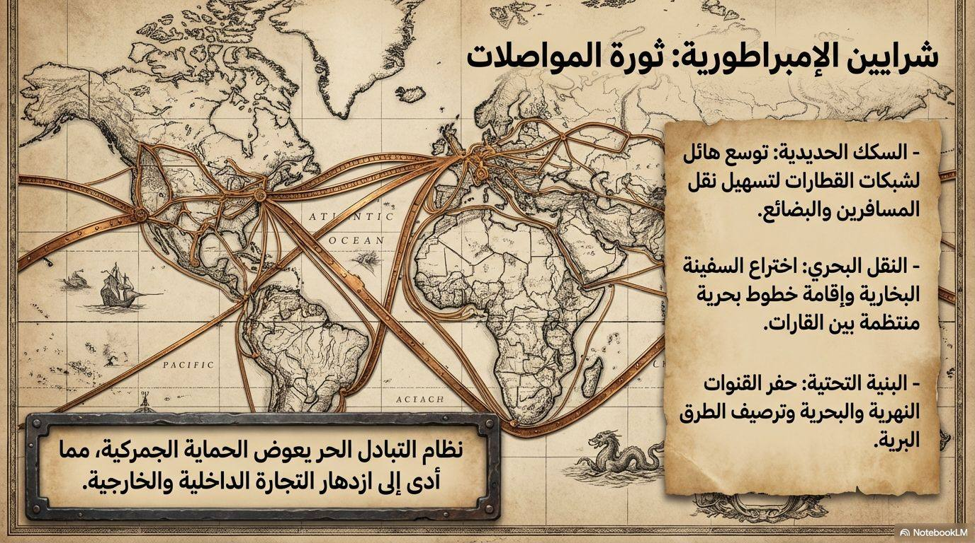
شرايين الإمبراطورية: ثورة المواصلات
من بطاقات الأستاذ المصوّرة

Slide 25

قواعد اللعبة: الليبرالية الاقتصادية
من بطاقات الأستاذ المصوّرة

Slide 26
التنظيم الجديد يحلّ محل القديم
المصنع العصري
بعد
المانفكتورات (نظام المشاغل)
قبل
←
الضيعة الرأسمالية
بعد
الاستغلاليات الفلاحية التقليدية
قبل
←
المتاجر العصرية الكبرى
بعد
الدكاكين الصغرى
قبل
←

Slide 27
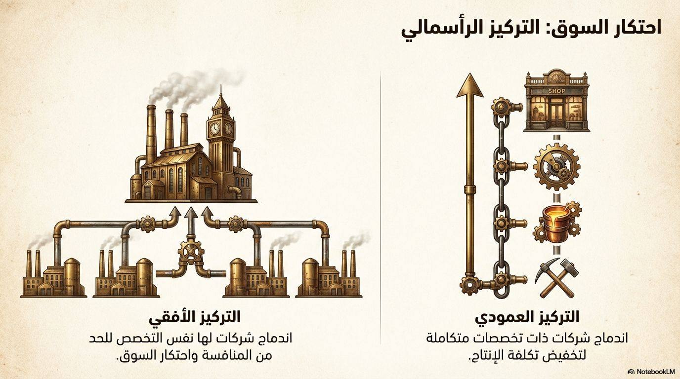
احتكار السوق: التركيز الرأسمالي
من بطاقات الأستاذ المصوّرة

Slide 28
ثورة المواصلات بالأرقام
1914
نهاية ق19
1869
1825
قناة بنما
100 ألف كلم
قناة السويس
أول خط حديدي
ربط المحيطين
من السكك عبر العالم
اختصار الطريق نحو آسيا
قاطرة ستيفنسن

Slide 29
2- تفسير التحولات الاقتصادية المعززة للرأسمالية خلال القرن 19م
تضافرت عدة عوامل في تشكيل التحولات التي عرفها النظام الرأسمالي ويمكن أن نجملها فيما يلي:

Slide 30
- دور التقدم العلمي والتقني:
• شهد القرن 19م تطورا علميا وتقنيا أثر مباشرة في عمليات الإنتاج والنقل والتسويق معززا بذلك النظام الرأسمالي ومن أمثلة ذلك:

Slide 31
• تطور علم الكيمياء، حيث صار يدرس في المدارس العمومية كما اعتمد رجال الصناعة على الكيميائيين وشغلوهم في مصانعهم.
• على المستوى التقني، ظهرت تقنيات جديدة في الفلاحة (التهجين) والصناعة (تقنية بيسمر في صناعة الفولاذ).

Slide 32
• ظهرت من جانب آخر اختراعات مهمة طورت القطاعات الاقتصادية (آلة الخياطة - الآلة الحاصدة - قاطرة ستيفنسن...).
• انتشر استعمال الآلة البخارية بالدول الصناعية.

Slide 33
- دور العامل التنظيمي:
• خلال القرن 19م، تعززت روح النهج الاقتصادي الليبرالي من خلال تفعيل قانون العرض والطلب ومنطق المنافسة وما أسفر عن ذلك من تجديد متواصل للتقنيات والأساليب التنظيمية.

Slide 34
• حل المصنع العصري محل المانفكتورات (نظام المشاغل).
• حلت الضيعة الرأسمالية محل الاستغلاليات الفلاحية التقليدية.
• حلت المتاجر العصرية الكبرى محل الدكاكين الصغرى.

Slide 35
• ويبقى العامل الحاسم تنظيميا هو ظهور ظاهرة التركيز الرأسمالي بمختلف أشكالها (عمودي - أفقي - هولدينغ) التي خلقت مؤسسات احتكارية كبرى طورت بشكل حاسم النظام الرأسمالي.

Slide 36
- دور ثورة المواصلات:
• لعبت السكك الحديدية دورا هاما في تقريب المسافة وفك العزلة عن البوادي (أول خط سنة 1825م ووصلت الخطوط إلى 100 ألف كيلومتر عبر العالم مع نهاية القرن 19).

Slide 37
• عرف النقل الملاحي قفزة نوعية بفعل تطور المحركات البخارية فتضاعفت الشركات المشتغلة في النقل البحري... فتعززت بذلك التجارة بعيدة المدى عبر أرجاء العالم الرأسمالي.
• كما تم حفر قنوات بحرية اختصرت المسافات مثل قناة السويس وقناة بنما...

Slide 38
- دور الفاعلين الجدد في تنشيط الرأسمالية خلال القرن 19م:
• أصبحت الشركات المجهولة الاسم القلب النابض للرأسمالية بفعل تنظيم الاستثمار والتخفيف من أخطاره بفعل تقاسم الأسهم.

Slide 39
• ساهمت المقاولات العائلية الكبرى في خلق مصانع عملاقة «كروزو» وكان أصحابها يتحكمون في عالم الاقتصاد والسياسة على حد سواء مثل عائلة شنايدر وروكفلر.

Slide 40
• صارت الأبناك من خلال رصيدها تشارك في تمويل القطاع الصناعي بل وتحولت تدريجيا إلى مؤسسات رأسمالية صناعية محولة معها الرأسمالية الصناعية إلى رأسمالية مالية.

Slide 41
المحور الثالث: نحو الرأسمالية المالية
3

Slide 42
ثلاث مراحل للرأسمالية
رأسمالية صناعية
رأسمالية تجارية
رأسمالية مالية
بفعل الشركات المجهولة الاسم والبورصات والأبناك… فمهّد ذلك للإمبريالية

Slide 43

مهندسو المال: الأبناك والشركات الكبرى
من بطاقات الأستاذ المصوّرة

Slide 44
أزمة 1873: من الفائض إلى التوسع
أزمة فلاحية وصناعية
فائض في الإنتاج
عودة إلى الحمائية
الإمبريالية
مثال: انهيار بنك الاتحاد العام بفرنسا

Slide 45
3- تطور النظام الرأسمالي باتجاه الرأسمالية المالية
بعد المرور من مرحلة الرأسمالية التجارية ثم الرأسمالية الصناعية تحولت الدول الصناعية نحو مرحلة الرأسمالية المالية وجاء ذلك بفعل تأثير الشركات المجهولة الاسم والبورصات والأبناك فمهد

Slide 46
ذلك للحركة الإمبريالية (انظر الوثيقة 1 ص 20).

Slide 47
شهدت سنة 1873م أزمة حقيقية للنظام الرأسمالي حيث شهد قطاع الصناعة فائضا في الإنتاج ثم انتقلت الأزمة إلى القطاعين الفلاحي والصناعي مما عجل في عودة أوروبا إلى الحمائية (مثال انهيار بنك الاتحاد العام بفرنسا): «أكثر عدوانية - فائض في الإنتاج - الإمبريالية».

Slide 48
المحور الرابع: التحولات الاجتماعية
4

Slide 49
ثلاث تحولات ديموغرافية
هجرة خارجية
انفجار حضري
انفجار ديمغرافي
🚢
🏙️
👶
نحو العالم الجديد والمستعمرات
هجرة قروية نحو المدن
وفيات أقل وولادات أكثر

Slide 50
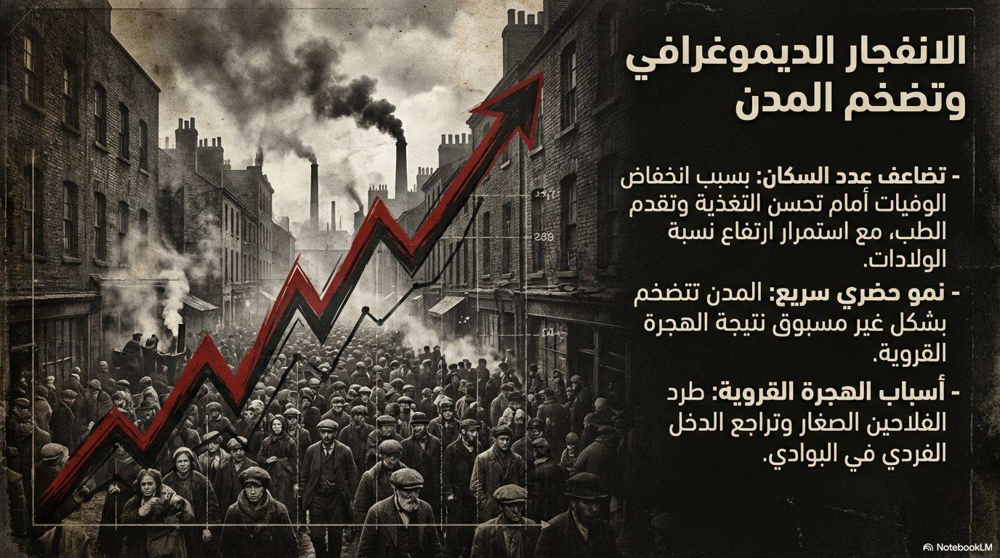
الانفجار الديموغرافي وتضخم المدن
من بطاقات الأستاذ المصوّرة

Slide 51
طبقتان متقابلتان
تبيع قوة عملها
البروليتاريا
تملك المصانع والمتاجر والأبناك
البورجوازية
⚔
أجور ضعيفة، عمل طويل، سكن غير لائق
ظروفها
يتزايد اقتصاديًا وسياسيًا
نفوذها
⚔

Slide 52

عالمان متناقضان: البورجوازية والبروليتاريا
من بطاقات الأستاذ المصوّرة

Slide 53
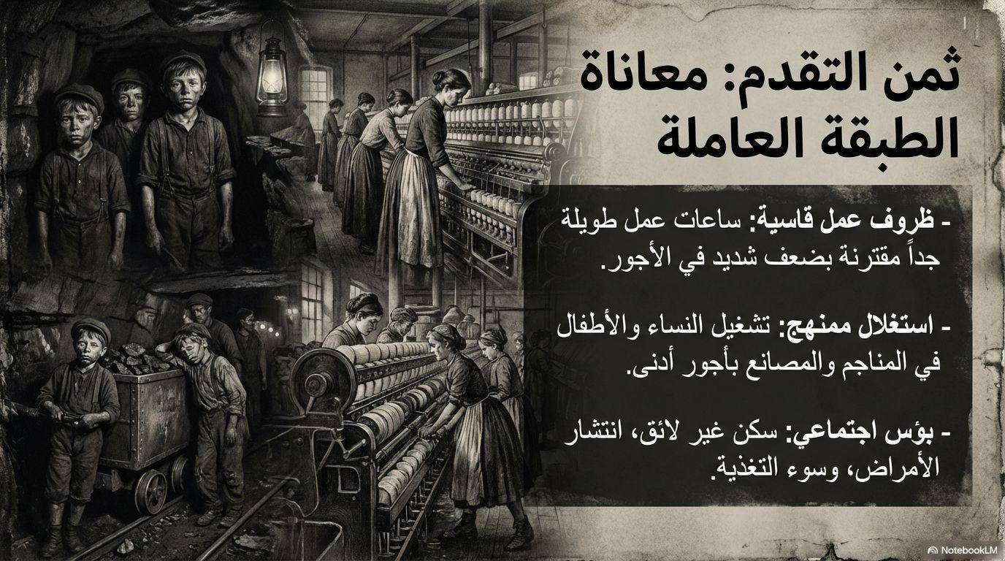
ثمن التقدم: معاناة الطبقة العاملة
من بطاقات الأستاذ المصوّرة

Slide 54
II. رصد وتفسير التحولات الاجتماعية بالعالم الرأسمالي خلال القرن 19م
1- التحولات الديمغرافية
شهد العالم الرأسمالي تحولات ديموغرافية مهمة من أبرزها:

Slide 55
• انفجار ديمغرافي: تضاعف عدد السكان بفعل انخفاض نسبة الوفيات أمام تحسن التغذية وتقدم الطب، مقابل ارتفاع نسبة الولادات.

Slide 56
• انفجار حضري: نمو حضري سريع أمام انتشار الهجرة القروية. تزايد الهجرة القروية لعدة أسباب منها الثورة الصناعية والتوسع الرأسمالي وضعف الدخل الفلاحي وزيادة جاذبية المدن وتوفرها على فرص الشغل وتراجع الطلب على اليد العاملة بالبوادي وانتشار ظاهرة التسييج واندثار العادات والتقاليد الجماعية دون أن ننسى دور المكننة في الفلاحة...

Slide 57
• هجرة خارجية: بفعل الانفجار الديمغرافي زادت الهجرة الخارجية خصوصا نحو العالم الجديد والمستعمرات...
2- التحولات البنيوية
• تغيرت البنية الاجتماعية في البلدان الرأسمالية.

Slide 58
• تزايد نفوذ البورجوازية التي سيطرت على الأنشطة الصناعية والتجارية والخدماتية والفلاحة العصرية. في حين تراجعت مكانة طبقة النبلاء، وأدت حركة التصنيع إلى تكاثر اليد العاملة التي عانت من ظروف معيشية قاسية منها ضعف الأجور وطول مدة العمل اليومي والسكن غير اللائق وانتشار الأمراض وسوء التغذية واستغلال الأطفال والنساء...

Slide 59
المحور الخامس: التحولات الفكرية
5

Slide 60

التمرد الفكري: ميلاد الفكر الاشتراكي
من بطاقات الأستاذ المصوّرة

Slide 61
تياران اشتراكيان
كارل ماركس، فريدريك إنجلز
علمية
سان سيمون، روبرت أووين
طوباوية
↔
صراع طبقي وعنف ثوري
الوسيلة
تجمعات إنتاجية وتسيير النخبة
الوسيلة
↔

Slide 62

الحالمون مقابل الثوريين: تيارات الاشتراكية
من بطاقات الأستاذ المصوّرة

Slide 63

اتحاد العمال: الحركة النقابية
من بطاقات الأستاذ المصوّرة

Slide 64
ثمار النضال العمالي
حقوق
حماية
ساعات أقل
✊
🛡
⏱
الإضراب، العطل، فاتح ماي
تعويضات المرض والحوادث والتقاعد
تقليص العمل اليومي

Slide 65
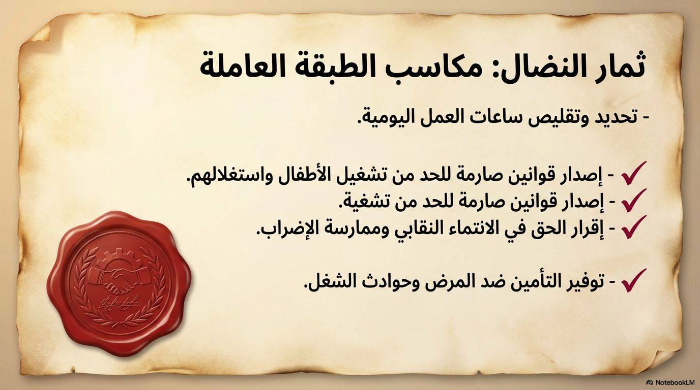
ثمار النضال: مكاسب الطبقة العاملة
من بطاقات الأستاذ المصوّرة

Slide 66
3- التحولات الفكرية: نتيجة التحولات الاجتماعية
1. بروز الفكر الاشتراكي بأوروبا خلال القرن 19م
• إذا كانت الليبرالية الكلاسيكية بقيادة آدم سميث مثلت مصالح البورجوازية،

Slide 67
فإن الفكر الاشتراكي دافع عن العمال بانتقاده الاستغلال الطبقي والبؤس الاجتماعي المواكبين للثورة الصناعية.
• صنفت الاشتراكية إلى نوعين هما:

Slide 68
• الاشتراكية الطوباوية (الخيالية أو المثالية): التي انتقدت مبادئ الرأسمالية ونادت بسيطرة الدولة على وسائل الإنتاج وإقامة تجمعات إنتاجية وجعل التسيير في يد النخبة وتزعمها بعض المفكرين منهم الفرنسي سان سيمون والإنجليزي روبرت أووين. وتولدت عنها الاشتراكية الفوضوية التي دعت إلى إلغاء الدولة بقيادة الفرنسي برودون.

Slide 69
• الاشتراكية العلمية: التي اعتبرت الصراع الطبقي أساس التطور التاريخي ودعت إلى العنف الثوري (الإضرابات والمظاهرات) من أجل القضاء على الرأسمالية وإقامة النظام الاشتراكي، ومن أهم زعماء هذا الاتجاه المفكر الألماني كارل ماركس وفريدريك إنجلز.

Slide 70
2. نشأة وتطور الحركة النقابية في البلدان الرأسمالية
• في النصف الأول من القرن 19م، شكل العمال في بعض بلدان أوروبا الغربية عدة جمعيات من أجل الدفاع عن حقوقهم وفي النصف الثاني من نفس القرن تأسست نقابات عمالية قوية في كل من إنجلترا

Slide 71
وفرنسا وألمانيا وتكتلت هذه النقابات عالميا في إطار الأممية الأولى والثانية (الاتحاد العالمي للنقابات).

Slide 72
• أسفر نضال العمال عن تحقيق عدة مكتسبات من أبرزها: تقليص ساعات العمل اليومي والزيادة في الأجور وإحداث تعويضات المرض وحوادث الشغل والبطالة والتقاعد وحق الإضراب والاستفادة من العطل المؤدى عنها والاحتفال بعيد الشغل في فاتح ماي من كل سنة.

Slide 73
تطبيق منهجي
تدرّب
استخرج مظهرين للتحول في كل مجال اقتصادي
1
اربط كل مظهر بعامل مفسّر (علم، تنظيم، مواصلات، فاعلون)
2
حرّر فقرة تبيّن كيف قادت هذه التحولات إلى الإمبريالية
3

Slide 74
اختبر فهمك
”
أربعة أسئلة سريعة
اختر الجواب الصحيح قبل أن يظهر

Slide 75
سؤال 1
متى دُشّن أول خط للسكك الحديدية؟
1873
ج
1825
ب
1789
أ
فكّر… ثم أجب

Slide 76
سؤال 1 — الجواب
متى دُشّن أول خط للسكك الحديدية؟
1873
ج
1825
ب
1789
أ
✓
خط ستيفنسن سنة 1825م

Slide 77
سؤال 2
اندماج شركات تمرّ بمراحل إنتاج متكاملة:
هولدينغ
ج
تركيز عمودي
ب
تركيز أفقي
أ
فكّر… ثم أجب

Slide 78
سؤال 2 — الجواب
اندماج شركات تمرّ بمراحل إنتاج متكاملة:
هولدينغ
ج
تركيز عمودي
ب
تركيز أفقي
أ
✓
العمودي: مراحل متكاملة؛ الأفقي: نفس التخصص

Slide 79
سؤال 3
من زعيم الاشتراكية العلمية؟
كارل ماركس
ج
برودون
ب
سان سيمون
أ
فكّر… ثم أجب

Slide 80
سؤال 3 — الجواب
من زعيم الاشتراكية العلمية؟
كارل ماركس
ج
برودون
ب
سان سيمون
أ
✓
ماركس وإنجلز: الصراع الطبقي أساس التطور التاريخي

Slide 81
سؤال 4
أزمة 1873 دفعت أوروبا إلى:
الاشتراكية
ج
الحمائية
ب
التبادل الحر
أ
فكّر… ثم أجب

Slide 82
سؤال 4 — الجواب
أزمة 1873 دفعت أوروبا إلى:
الاشتراكية
ج
الحمائية
ب
التبادل الحر
أ
✓
الحمائية ثم البحث عن أسواق: الإمبريالية

Slide 83
خريطة ذهنية للدرس
الرأسمالية
اقتصادية
تجارية، صناعية، مالية
صناعة، فلاحة، تجارة
اجتماعية
تحولات القرن 19م
مالية
ديموغرافيا، بورجوازية، بروليتاريا
أبناك، أسهم، بورصات
فكرية
العوامل
اشتراكية، نقابات، مكاسب
العلم، التنظيم، المواصلات

Slide 84
خاتمة
”
قوة أوروبا… تمهّد لتنافس إمبريالي
أدت هذه التحولات إلى تدعيم مكانة أوروبا عالميًا واحتدام التنافس بين دولها الأكثر قوة

Slide 85

عالم جديد: التمهيد للتنافس الإمبريالي
من بطاقات الأستاذ المصوّرة

Slide 86
خاتمة:
أدت هذه التحولات إلى تدعيم مكانة أوروبا عالميا واحتدام التنافس الإمبريالي بين دولها الأكثر قوة.

Slide 87
شكراً لانتباهكم

